Slide 1












Notes:
Hương Thảo – Zalo 0972.115.126. Các nick khác đều là giả mạo

Slide 2



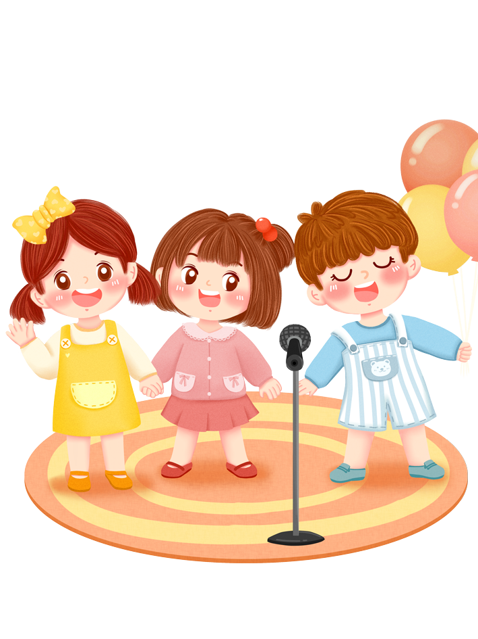







Slide 3



Slide 4

nét đứt
trang trí
vui sướng

Slide 5

Trong bài đọc Thỏ con bằng giấy, có từ nào em chưa hiểu nghĩa?

Slide 6


3. Dựa vào bài đọc, trình bày 1-2 bước làm thỏ con bằng giấy.
Ví dụ:
Bước 1. Cắt
- Cắt hai hình chữ nhật từ 2 tờ giấy trắng để làm đầu thỏ, thần thỏ.
+ Hình thứ nhất: rộng 10 cm, dài 25 cm.
+ Hình thứ hai: rộng 15 cm, dài 25 cm.

Slide 7


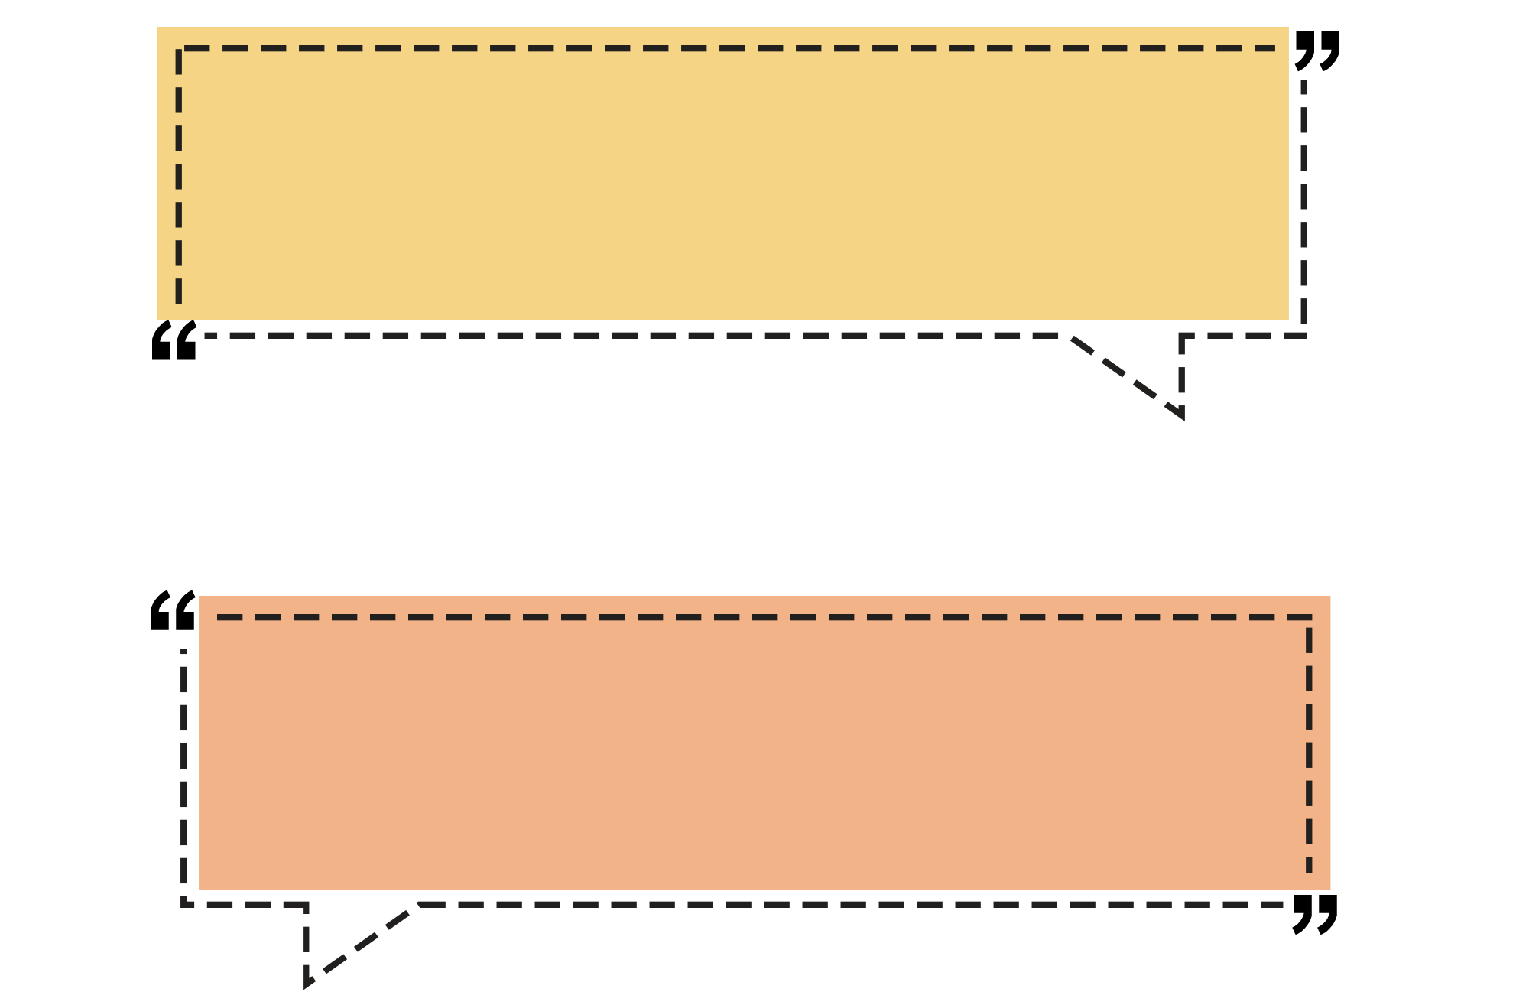
Bài đọc hướng dẫn cách làm ra chú thỏ con từ giấy. Đây là món đồ chơi thú vị và thể hiện được sự sáng tạo của người làm.

Slide 8

Notes:
Hương Thảo – Zalo 0972.115.126. Các nick khác đều là giả mạo

Slide 9



Đọc trôi chảy toàn bài, ngắt nghỉ câu đúng, chú ý câu dài. Đọc diễn cảm các lời thoại với ngữ điệu phù hợp.

Slide 10





Tổ 4
Tổ 2
Tổ 3
Tổ 1
Chấm điểm nào!
Notes:
NHẬP ĐIỂM KHI TRÌNH CHIẾU

